Slide 2
1) Creating ESD textbooks(2019. 12. ~ 2020. 12.)

Slide 3
The Process of creating ESD textbooks
학교 방문 및 교사 미팅
교재 기획을 위한 회의(구민)
교재 집필진 전체 회의
전문가 자문회 개회
모니터링(관내 초등학교)
모니터링(어르신 문해교실)
3

Slide 4
The Process of creating ESD textbooks
최종 교재 검토
ISBN 등록 및 최종 인쇄
4

Slide 5
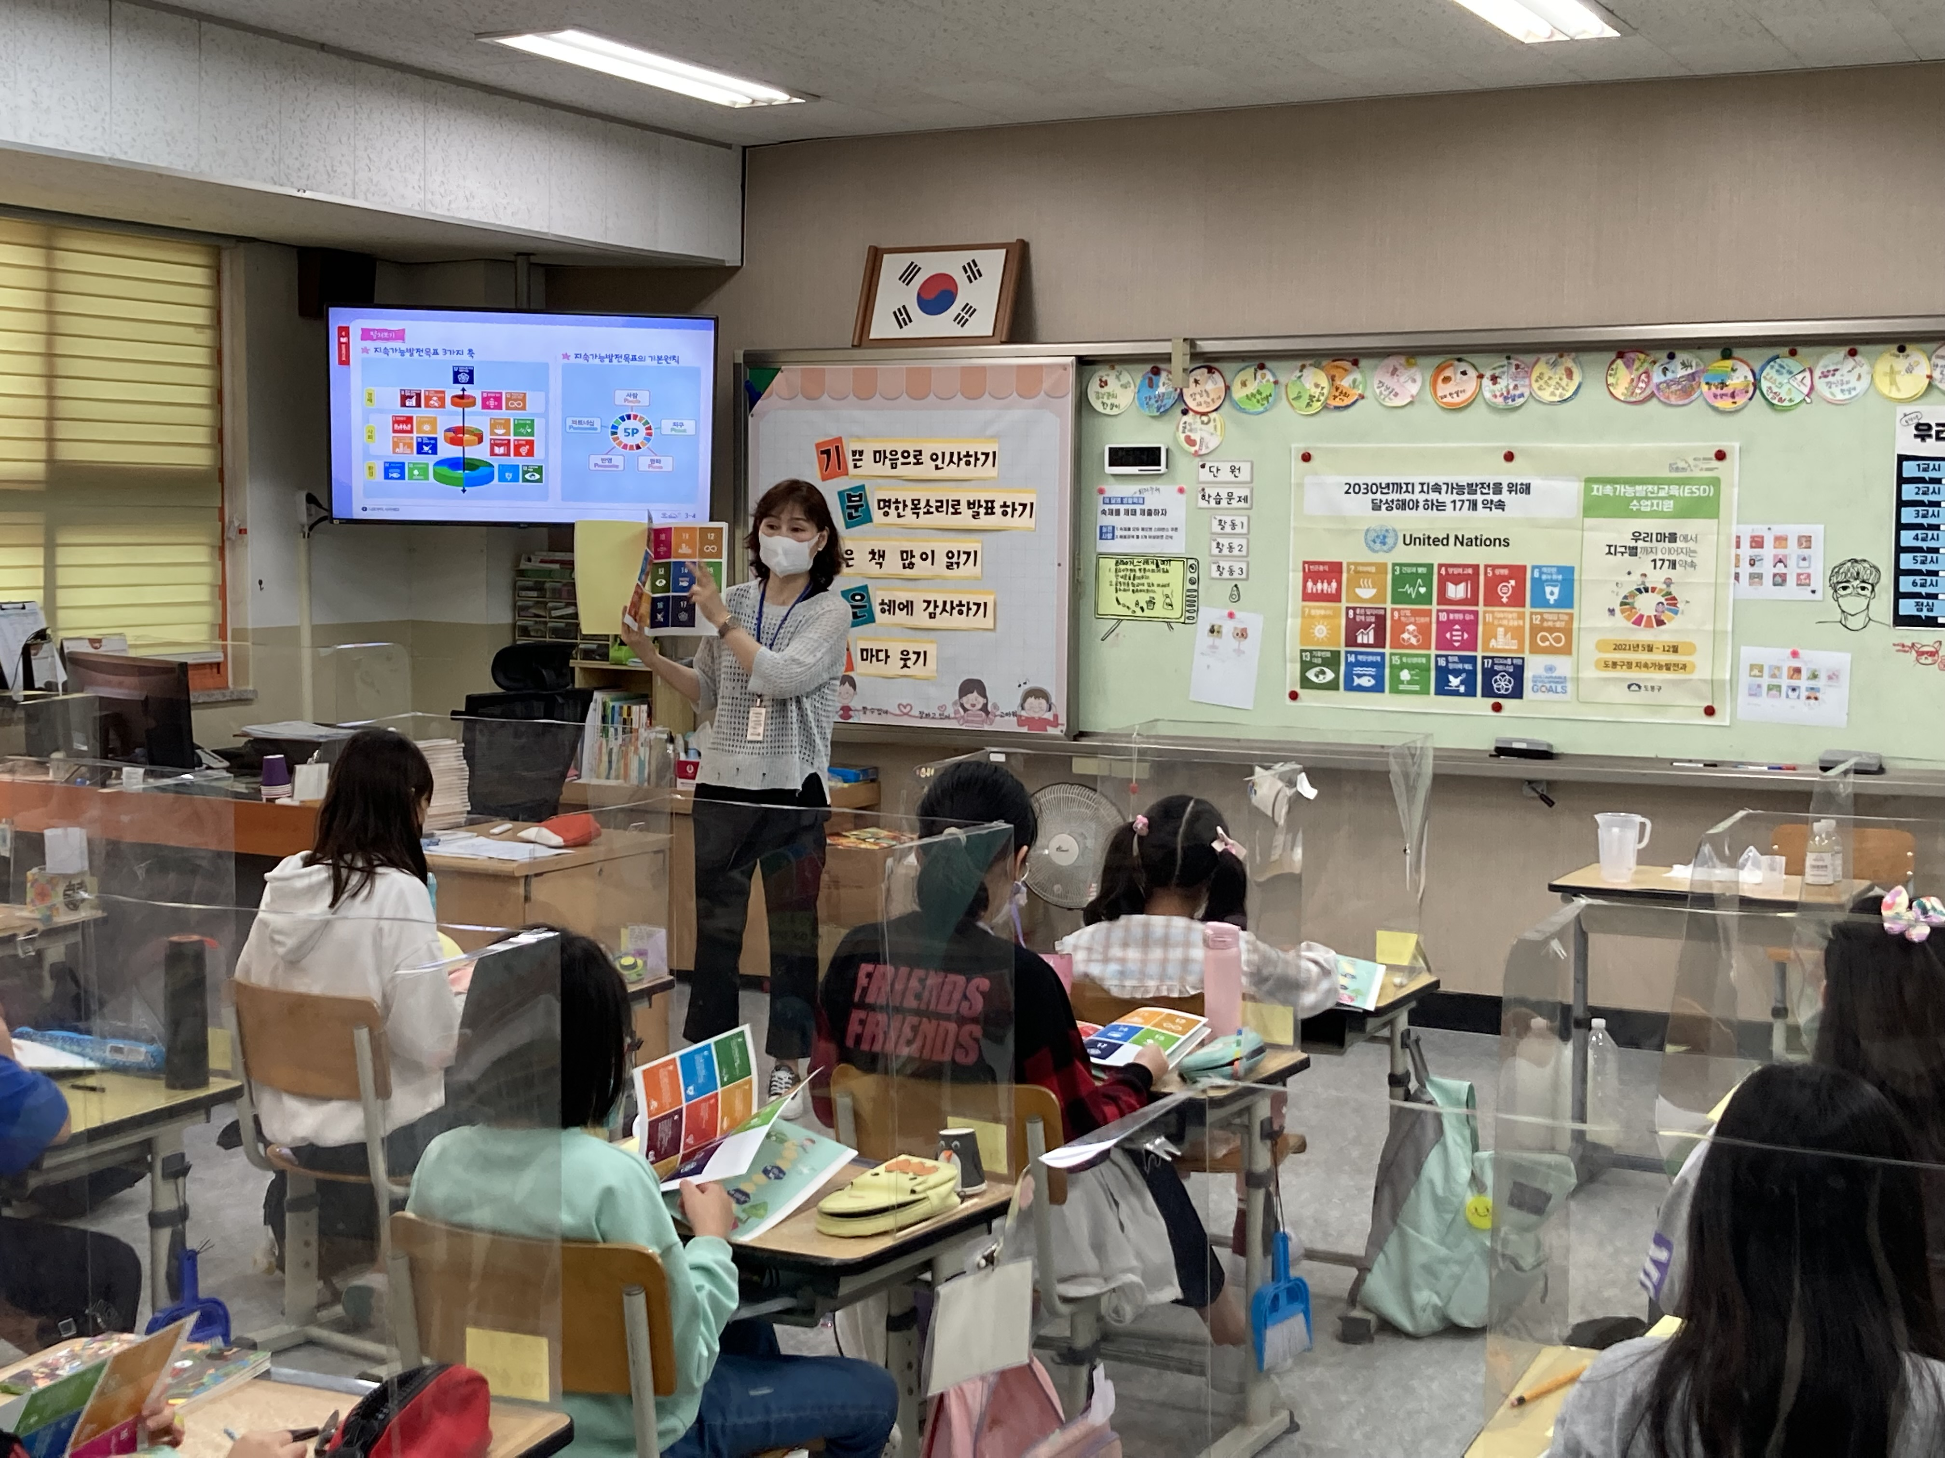
2) Support ESD classes (2021. 4. ~ 12.)

Slide 6
3) Training for ESD Instructors (2021. 4. ~ 7.)
2021. Training course for ESD instructors
37 applicants
10 people only selected
6

Slide 7
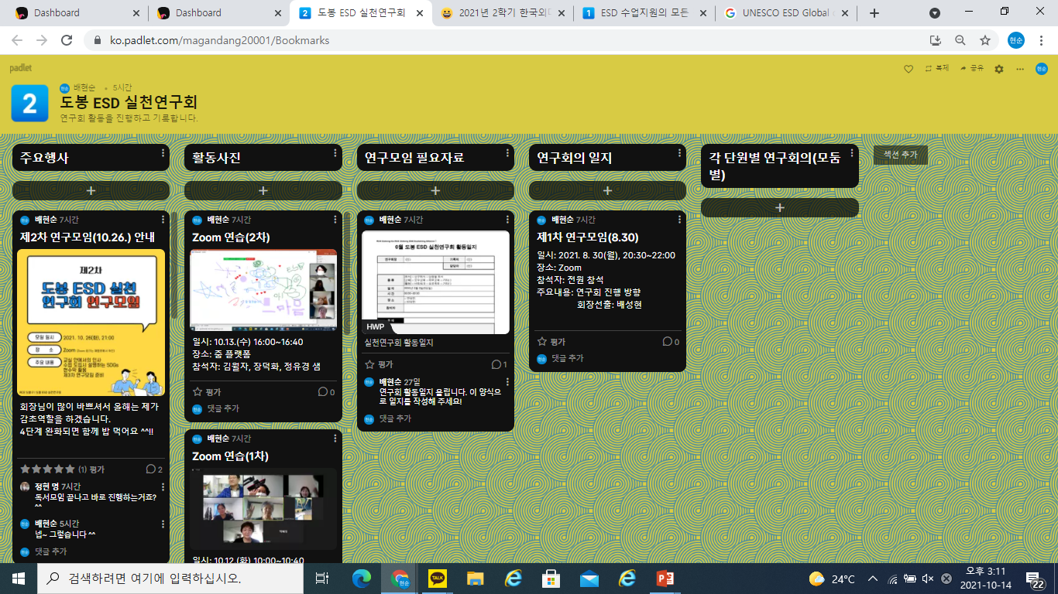
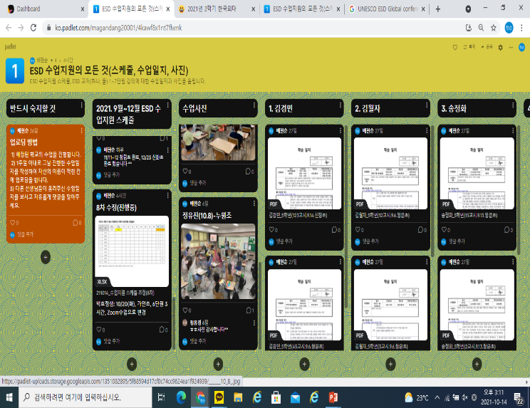
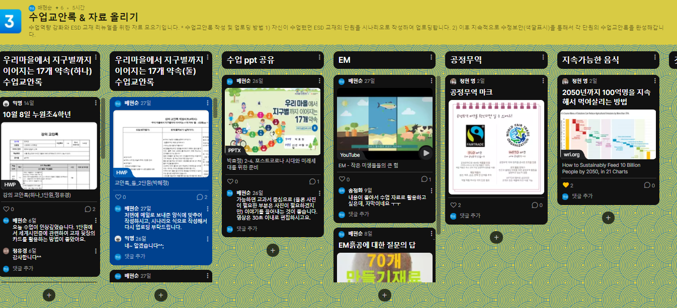
4) Evaluation System (2021. 1. ~ 12.)
ESD textbooks
Monitoring
Support ESD classes
Questionnaire (quantitative & qualitative)
ESD instructors

Slide 8
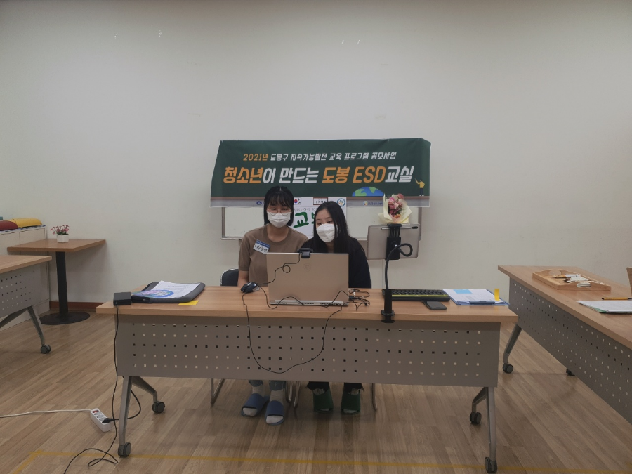
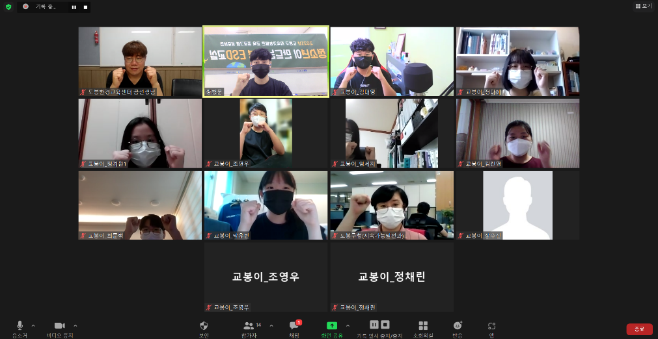
5) Cooperation for ESD (2021. 5. ~ 10.)
■ Project of Ssangmoon Youth cultural center
Main contents: High school students teach to elementary school students using
ESD textbooks

